Slide 1
ميكروبيولوجيا البترول
Petroleum Microbiology
مقرر 466 حدق

Slide 2
مقدمة في ميكروبيولوجيا البترول
الدرس العملي الأول

Slide 3
يشمل هذا الفرع من العلوم جميع الجوانب الميكروبيولوجية ذات العلاقة بالصناعة النفطية ، بما في ذلك دور الميكروبات في تشكيل البترول والاستكشاف والانتاج والتصنيع والتخزين والتركيب للبترول و مشتقاته . و هناك الكثير من أنواع البكتيريا والفطريات ، والطحالب لديها القدرة الأنزيمية لاستخدام الهيدروكربونات النفطية كمواد غذائية و تقوم هذه الكائنات الدقيقة باستهلاك جزء من المواد الهيدروكربونية وتحويلها إلى غاز ثاني أكسيد الكربون و ماء ، إلى جانب المواد الخلوية ، مثل البروتينات والأحماض النووية.

Slide 4
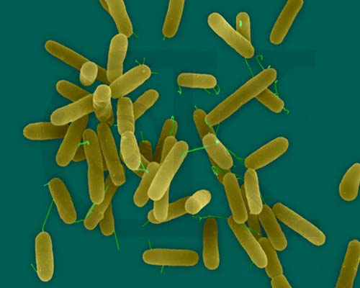
ماهي الأجناس الميكروبية القادرة على تحليل الهيدروكربونات ؟
البكتيريا
Pseudomonas sp.

Slide 5
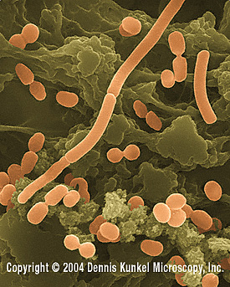
Acinetobacter sp.

Slide 6
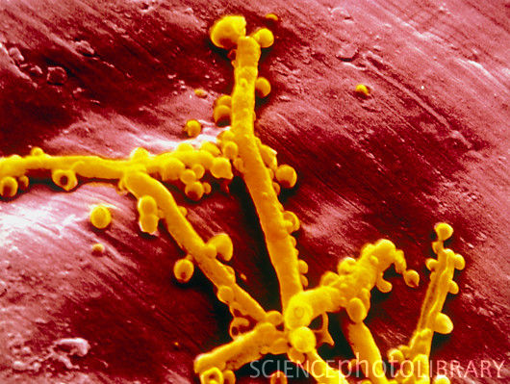
Flavobacterium sp.

Slide 7
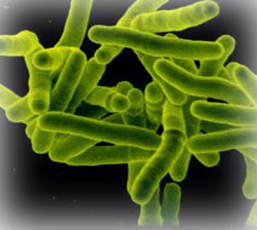
Mycobacterium sp.

Slide 8
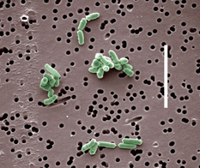
Brevibacterium sp.

Slide 9
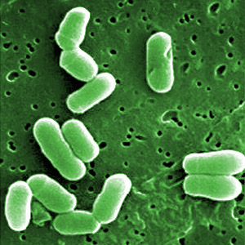
Corynebacterium sp.

Slide 10
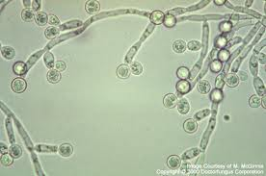
الفطريات
Candida sp.

Slide 11
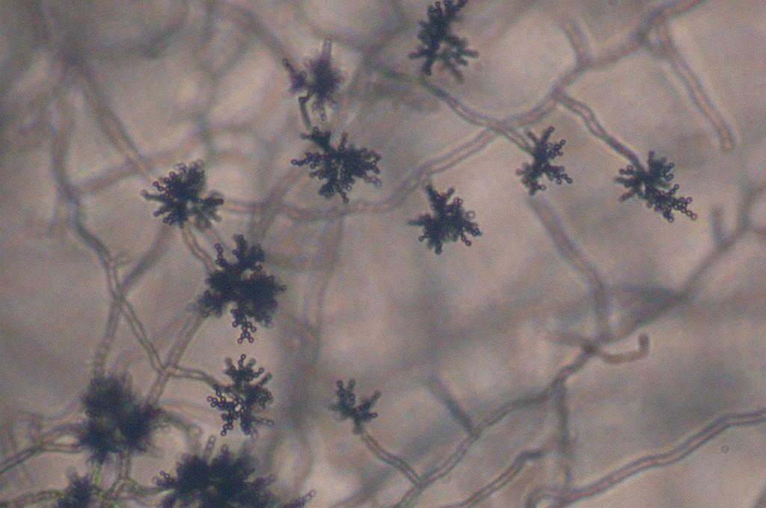
Cladosporium sp.

Slide 12
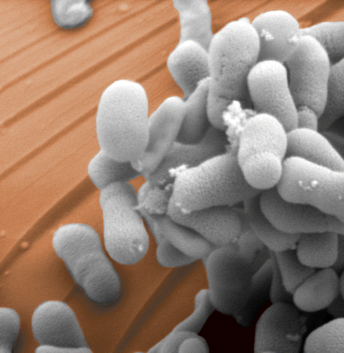
Trichosporium sp.

Slide 13
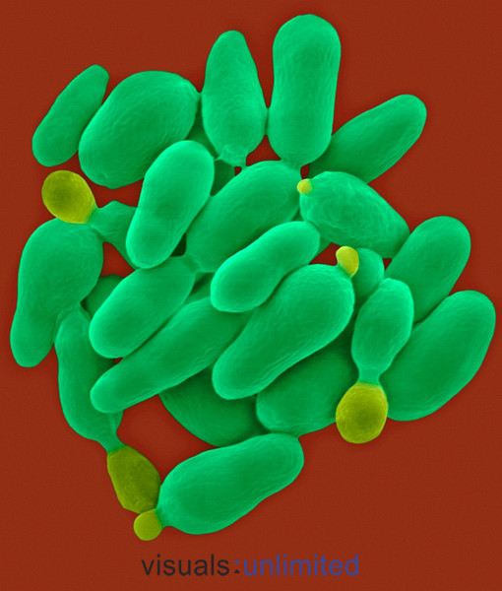
Rhodotorula sp.

Slide 14
ماهي تطبيقات ميكروبيولوجيا البترول ؟
1- مكافحة التلوث النفطي
تلعب دورا هاما في معالجة مشكلة التلوث بالنفط الناجمة عن التسربات الهيدروكربونية الطبيعية ، والانسكابات العرضية ، والتفريغ المتعمد من المواد الزيتية في البيئة. فبمجرد أن يتم تحرير النفط و يصبح في اتصال مع الماء ، والهواء ، والأملاح اللازمة ، والكائنات الدقيقة الموجودة في بيئة بدء عملية التحلل البيولوجي الطبيعي للبترول. إذا لم يحدث ذلك التحلل فإن محيطات العالم سرعان ما تصبح تماما مغطاة بطبقة من النفط. و يتطلب التحلل العضوي للنفط وجود خليط مناسب من الكائنات الدقيقة ، والاتصال مع غاز الأكسجين ، وكميات كبيرة من النتروجين ومركبات الفسفور وكميات صغيرة من العناصر الأساسية الأخرى لنمو جميع الكائنات الحية الدقيقة. و يشترط لاتمام عملية التحليل بكفاءة وجود خليط من الميكروبات المختلفة وذلك لأن البترول يتكون من مجموعة منوعة من المواد الهيدروكربونية ، في حين أن أي كائن حي دقيق يكون متخصص لتحليل نوع محدد من المواد الهيدروكربونية .

Slide 15
2- الاستخلاص المعزز للنفط :
مثال يستخدم الزانثان و السكارايد الذي تنتجه بكتيريا Xanthomonas بمثابة عامل تثخين في استخراج النفط.
3- تحويل الهيدروكربونات النفطية في المنتجات الميكروبية
4- يؤدي استخلاص النفط ميكروبيا إلى انتاج مجموعة متنوعة من المواد الثمينة ، مثل الأحماض الأمينية ، والكربوهيدرات ، النيوكليوتيدات ، والفيتامينات والانزيمات ، والمضادات الحيوية .
5- انتاج غاز الميثان.

Slide 16
أ.منيرة الدوسري
شكراً لانتباهكم...

